Slide 1

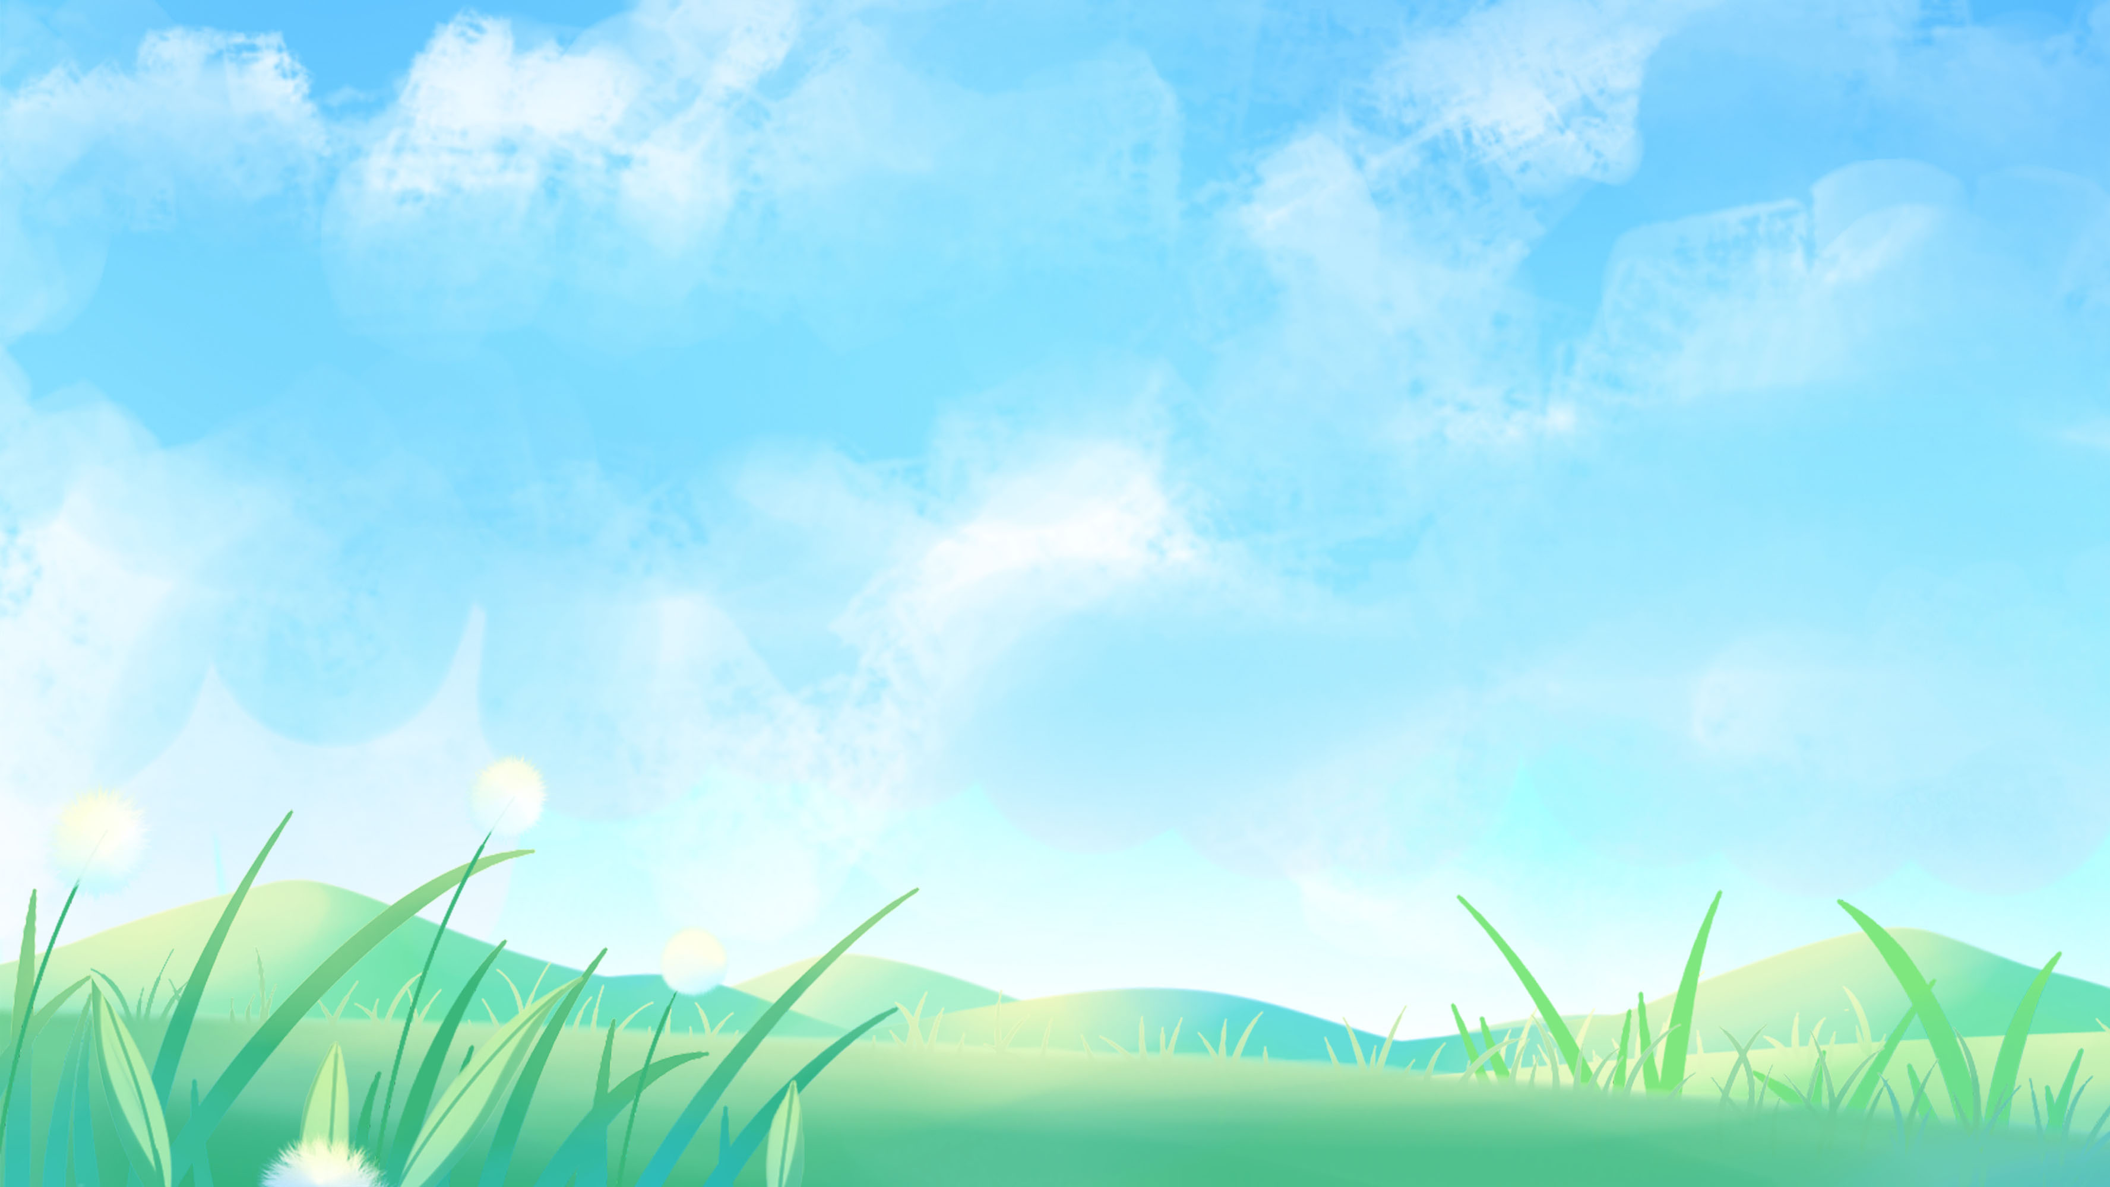



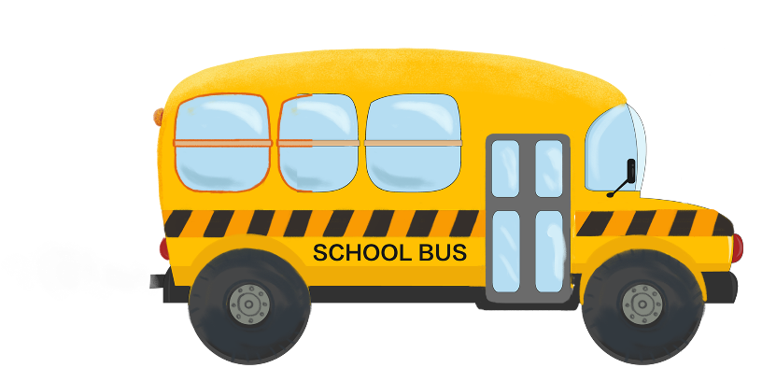
UBND PHƯỜNG HƯNG ĐẠO
TRƯỜNG TIỂU HỌC ĐA PHÚC
MÔN: TIẾNG VIỆT
BÀI 60: ÔN TẬP VÀ KỂ CHUYỆN (Tiết 2)
NGƯỜI THỰC HIỆN: NGÔ THỊ THU HIỀN

Slide 2



Kể chuyện:
Quạ và bồ câu

Slide 3

4
Kể chuyện

Slide 4
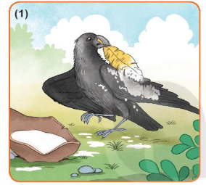
Quạ bôi trắng lông mình để làm gì?
Quạ bôi trắng lông mình để ở chung với bồ câu.

Slide 5
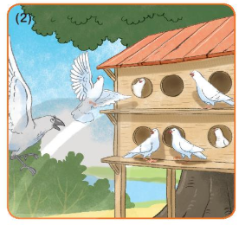
Vì sao đàn bồ câu cho quạ vào chuồng.
Đàn bồ câu cho quạ vào chuồng vì tưởng quạ cũng là bồ câu như mọi con khác.

Slide 6
Khi phát hiện ra quạ đàn bồ câu làm gì?
Đàn bồ câu xúm vào mổ và đuổi quạ đi.

Slide 7
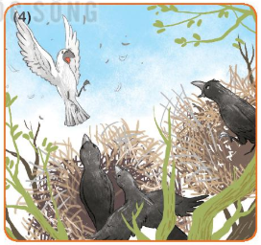
Vì sao họ nhà quạ cũng đuổi quạ đi?
Họ nhà quạ cũng đuổi đi vì người quạ trắng toát.

Slide 8
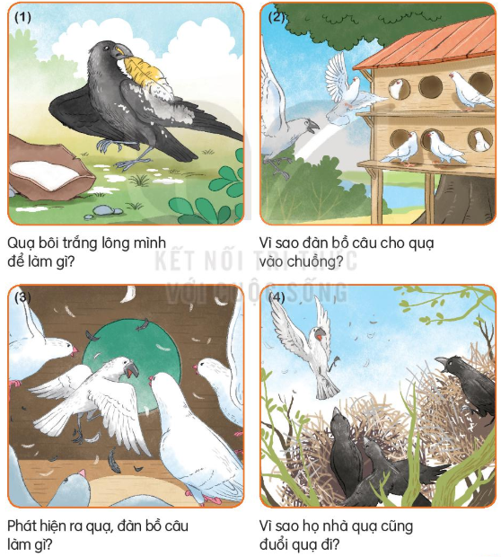
Quạ và bồ câu

Slide 9

Bài học:
Không nên tham lam và lười biếng.
Notes:
Thầy cô có thể sửa, thêm thắt nội dung nếu thấy chưa phù hợp nhé!

Slide 10




